Slide 1
实验准备 ADS1.2集成开发环境简介
1、ADS1.2集成开发环境的组成与功能
ADS1.2(ARM Developer Suite)即ARM开发套件的简称。由英国ARM公司针对基于ARM核的嵌入式系统开发工具。目前该开发工具广泛使用的是ADS1.2版本。
ADS1.2支持ARM10之前的所有ARM系列控制器,支持软件调试以及JTAG硬件仿真调试。支持汇编、C和C++源程序。汇编效率高，具有强大的系统库支持，可以运行在操作系统Windows XP,Windows2000以及Red Hat Linux上.

Slide 2
实验准备 ADS1.2集成开发环境简介
ADS1.2由6部分组成:
代码生成器：包括ARM汇编器；ARM的汇编、C、C++编译器；Thumb的汇编、C、C++编译器；ARM连接器。这些工具统一由Code Warrior IDE管理调用。
集成开发环境:指的是Code Warrior IDE,它负责管理工程，调用编译器、连接器对工程中的程序进行编译连接。
调试器：包括AXD、ADW/ADU、armsd,提供仿真调试功能。
指令模拟器:指的是ARMulator,可以对ARM和Thumb指令集的指令进行仿真 。从而在PC机上对ARM内核微处理器上运行的ARM和Thumb指令提供精确仿真.
ARM开发包:一些底层的例程与使用程序（比如：fromELF）。这些标准例程由IDE调用。
ARM应用库：C、C++函数库,提供给用户程序使用

Slide 3
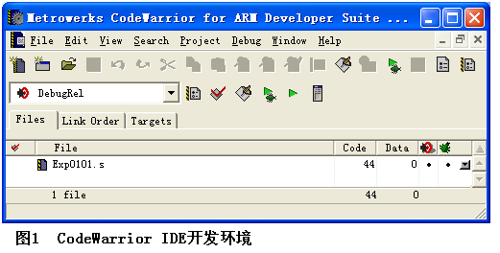
实验准备 ADS1.2集成开发环境简介
2、CodeWarrior与AxD介绍
(1)、CodeWarrior集成了汇编器、编译器、连接器、工程管理器、代码生成接口、语法敏感器（关键字与普通语句使用不同颜色标识）、源文件、类浏览器等，主窗口如下:

Slide 4
实验准备 ADS1.2集成开发环境简介
(2)、AxD Debugger为AxD调试器，包括ADW/ADU
的所有特性，支持硬件仿真与软件仿真(ARMulator）.
AxD具有装载映像文件到内存，支持单步、全速、断
点等调试功能，可以使用寄存器观察窗口、变量观察
窗口、存储器观察窗口察看程序执行过程中对变量、
寄存器、存储器的影响。AxD调试主窗口如图2

Slide 5
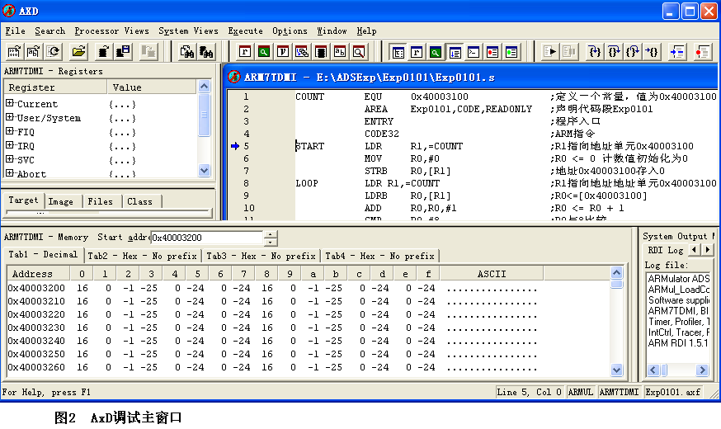
实验准备 ADS1.2集成开发环境简介

Slide 6
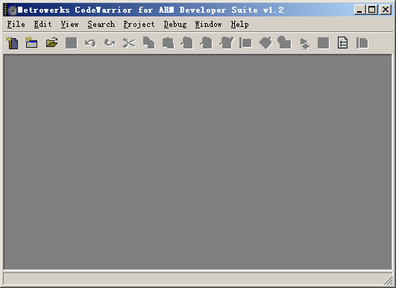
实验准备 使用ADS1.2开发嵌入式程序过程
1、建立工程
（1）、启动集成开发环境:选择“开始”—〉“程序”→“ARM Developer Suite v1.2”—〉”Code Warrior for ARM Developer Suite”即启动了ADS1.2集成开发环境,如图

Slide 7
实验准备 使用ADS1.2开发嵌入式程序过程
(2)、创建工程:选择”File”➔”New”,弹出“New”窗口，选择“Project”页如图4
在左边窗口选择合适的工程模板，比如”ARM Executable Image”。
在Project Name后的编辑框输入工程名，比如Exp0101。
点击Location编辑框后的”Set”按钮,选择工程所在的路径。
点击“确定”按钮，则新工程创建完毕。
注意：
(a)、工程路径名中不许有汉字、不许目录级数太多、目录串不能太长。
(b) 、标准工程模板
ARM Executable Image: ARM可执行镜像
Thumb Executable Image: Thumb可执行镜像
Thumb ARM Interworking Imgae:Thumb和ARM交织镜像

Slide 8
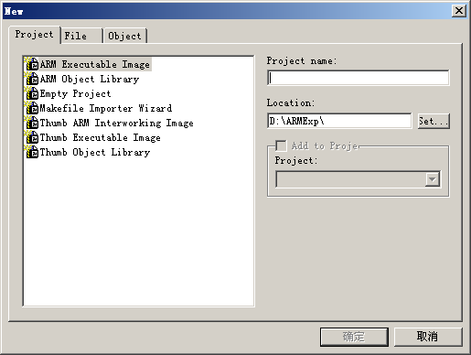
实验准备 使用ADS1.2开发嵌入式程序过程

Slide 9
实验准备 使用ADS1.2开发嵌入式程序过程
2、建立源文件
选择”File”➔”New”,弹出“New”窗口，选择“File”页如图
在File Name后的编辑框中输入文件名，比如Exp0101.s
执行Location编辑框后的按钮“Set …”,设置将文件存入工程所在路径
点击“确定”按钮，则文件创建完成。文件创建完成后，就可以输入和编辑代码
注意:
(a)、可以创建汇编源文件、C、C++源文件，必须按如下规定创建
汇编源文件 文件名后缀.s
C语言源文件 文件名后缀.c
C++源文件 文件名后缀.cpp
(b)、输入源文件名时，必须带后缀.

Slide 10
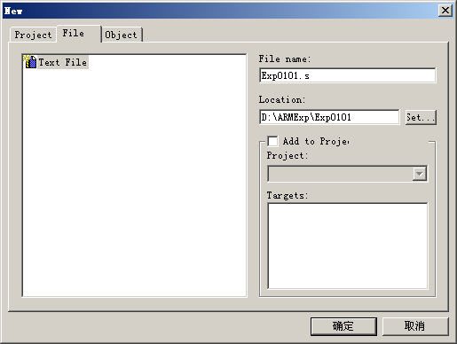
实验准备 使用ADS1.2开发嵌入式程序过程

Slide 11
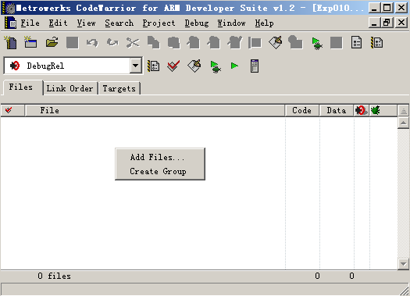
实验准备 使用ADS1.2开发嵌入式程序过程
3、源文件添加到工程
文件创建完成后，必须加入工程。集成开发环境
才能找到文件，进而调用编译器对文件进行编译
程序。将源文件加入工程如下：
(1)、在工程管理窗口,点击鼠标右键，弹出菜单（如图）。

Slide 12
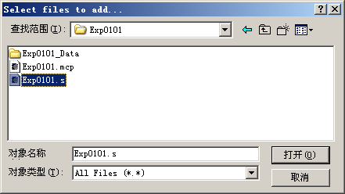
实验准备 使用ADS1.2开发嵌入式程序过程
(2)、点击“Add Files”,弹出选择文件加入工程窗口,如
图选择工程所在的路径。点击要加入工程的源文件，比
如Exp0101.s,然后选择“打开”按钮。弹出目标窗口。
点击“确定”，则源文件文件加入工程.如图

Slide 13
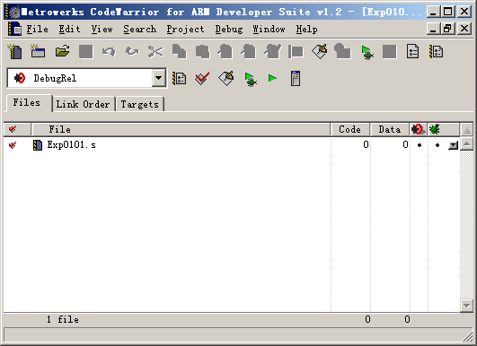
实验准备 使用ADS1.2开发嵌入式程序过程

Slide 14
实验准备 使用ADS1.2开发嵌入式程序过程
注意：
(a)、目标窗口显示３个目标,
Debug:连接生成目标文件时附带生成全部调试信息，链接文件保存在工程目录Exp0101_Data\Debug下.此种情况适合软件调试。
DebugRel: 连接生成目标文件时附带生成部分调试信息，链接文件保存在工程目录Exp0101_Data\DebugRel下.此种情况适合硬件调试.
Release:连接时不生成任何调试信息，链接文件保存在工程目录Exp0101_Data\Release下.此种情况用于发布产品。
(b)、编译连接时，只能选择以上３种目标中的一种来编译连接

Slide 15
实验准备 使用ADS1.2开发嵌入式程序过程
5、检查配置编译、链接参数
代码编写完成后，就要调用编译器检查语法
错误与逻辑错误。如果没有错误，则调用链接器
生成可调试的目标文件和调试信息文件。
编译前必须检查配置语言环境、编译环境、
连接环境，使之生成符合目标设备的目标文件与
调试文件.

Slide 16
实验准备 使用ADS1.2开发嵌入式程序过程
6、启动调试工具
编译无错误，就可调用调试器调试程序。
选择[Project]->[Debug]，IDE环境就会自动启动AXD调试软件。

Slide 17
实验准备 使用ADS1.2开发嵌入式程序过程
7、选择调试目标
嵌入式程序都是为某种具体目标设备编写。一个具体目标设备都有自己特定的仿真调试环境，比如MagicARM2200目标设备，它的仿真调试环境必须满足下列基本条件： ARM处理器LPC2290、镜像入口点必须是0x81000000、仿真调试电缆类型LPT1、调试目标设备必须是EasyJtag等.
单击菜单[Options]➔[Config Target],弹出Choose Target对话框（图13）。在没有添加其他仿真驱动前，标签中只有ADP(JTag硬件仿真)和ARMUL(软件仿真).
选择其中一种，比如ARMUL(软件仿真)。单击[File]->[Load Image],加载调试信息文件*.axf(ELF格式文件).就可以使用调试工具仿真调试软件。

Slide 18
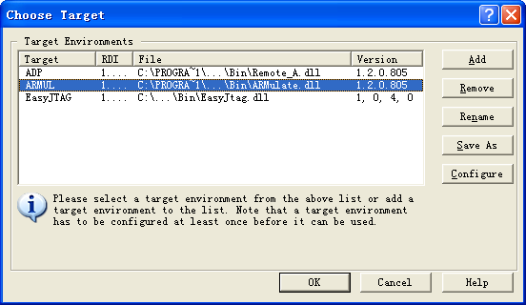
实验准备 使用ADS1.2开发嵌入式程序过程

Slide 19
实验准备 使用ADS1.2开发嵌入式程序过程
8、选择工具
借助调试工具可以对程序中单条指令或一段指令执行状况进行跟踪，从而判断指令运用是否正确；程序段是否有逻辑错误。
(1)、控制程序运行的是调试工具,如图
全速运行(GO)
停止运行(Stop)

Slide 20
实验准备 使用ADS1.2开发嵌入式程序过程
单步运行(Step In), 对函数调用，将进入函数内部。
单步运行(Step), 对函数调用将作为一个语句调用
单步运行(Step Out),执行完当前被调用的函数，
停在函数调用的下一条语句.
运行到光标处（Run To Cursor）:运行程序直到
光标处或程序结束.
设置断点(Toggle BreakPoint)

Slide 21
实验准备 使用ADS1.2开发嵌入式程序过程
(2)、观察程序运行信息的是调试观察口
打开寄存器窗口(Processor Registers)
打开观察窗口(Processor Watch)

Slide 22
实验准备 使用ADS1.2开发嵌入式程序过程
打开变量窗口(Context Variable)
打开存储器窗口(Memory)
打开反汇编窗口(Disassembly)

Slide 23
实验准备二 MagicARM2200环境配置
ADS1.2如果不与任何基于嵌入式处理器的硬件目标设备关联，则只能在PC机上部分模拟调试基于ARM7TDMI等结构的汇编程序、C语言、C++语言的程序。
如果要使用ADS1.2调试基于某种型号的ARM处理器的开发板，则要安装基于此类开发板的工程模板和目标设备驱动程序。比如实验箱MagicARM2200,它是基于LPC22XX系列处理器的嵌入式开发系统（本实验ARM处理器选用LPC2290）。
开发基于MagicARM2200实验箱的嵌入式程序使用模板ARM Executable Image for MagicARM2200创建工程；选择EasyJtag作为目标设备;编译、链接参数以及目标设备已经配置好，不需再配置。为MagicARM2200实验箱的定制的工程模板和目标设备驱动程序安装步骤如下:

Slide 24
实验准备 MagicARM2200环境配置
1、MagicARM2200 工程模板的安装
（a）工程专用模版所在路径
C:\ARM嵌入式系统实验教程(三)\ADS集成开发环境及EasyJTAG仿真器应用\LPC2200专用工程模板(for MagicARM2200)\MagicARM2200 Project module
（b）安装路径:ADS2.1安装路径：
\ARM\ADSv1_2\Stationery
（c）安装基于MagicARM2200实验箱的工程模板
将（a）指定的目录下的3个子目录拷贝到（b）指定目录下.即完成了安装.

Slide 25
实验准备 MagicARM2200环境配置
2、安装MagicARM2200 AXD目标环境
(a)驱动程序所在路径
C:\MagicARM2200\ARM嵌入式系统实验教程(三)\ADS集成开发环境及EasyJTAG仿真器应用\EasyJTAG_drive1.05
(b)、安装路径
ARM\ADSv1_2\BIN
(c)、安装
将（a）指定的目录下所有文件拷贝到（b）指定的目录下。
(d)、启动AXD,点击[Options]=> [Configure Target]项，进入图1-16 [Choose Target]窗口

Slide 26
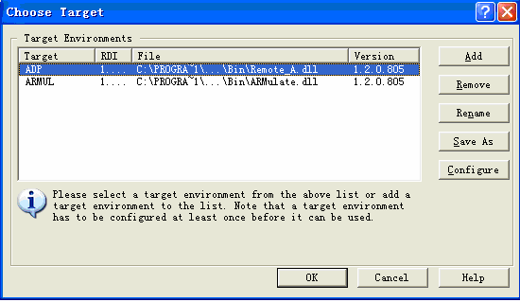
实验准备 MagicARM2200环境配置
(e)、加入目标设备EasyJtag.DLL
点击“add”,选择文件”EasyJtag.dll”,点击”Ok”,则基于MagicARM2200的目标环境安装完毕

Slide 27
实验一 预习要求
阅读《ADS集成开发环境及EasyJTAG仿真器应用》手册
了解使用ADS1.2开发工具开发调试以ARM7TDMI为结构的嵌入式软件
了解MagicARM2200教学实验开发平台的组成；
了解LPC2200专用工程模板
了解使用EasyJTAG仿真器调试为MagicARM2200 开发的嵌入式程序。

Slide 28
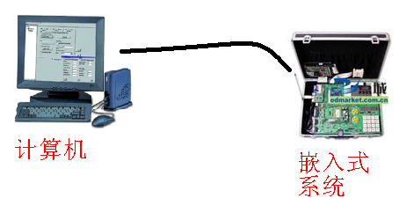
MagicARM2200教学开发平台
pc机：
ADS1.2嵌入式开发工具
EasyJtag MagicARM2200目标调试软件
MagicARM2200实验平台
基于ARM7TDMI结构的ARM处理器LPC2290单板机

Slide 29
一、基础实验 1、实验目的
了解使用ADS 1.2集成开
发环境开发汇编程序的过程

Slide 30
一、基础实验 2、实验设备
（1）、硬件：
PC机一台。
MagicARM2200实验箱
EasyJtag电缆
（2）、软件
操作系统:Windows98／XP／2000系统
开发调试工具:ADS 1.2集成开发环境

Slide 31
一、基础实验 3、实验内容
(1)实验题目:
使用ADS1.2编写、调试、运行汇编程序
(2)要求：
在PC机上仿真调试
汇编语言使用如下程序段
START MOV R0,#15
MOV R1,#8
ADDS R0,R0,R1
B START

Slide 32
一、基础实验 4、实验步骤
启动ADS 1.2集成开发环境:
[开始]->[程序]->[ARM Developer Suite v1.2]->[CodeWarrior for ARM Developer Suite]
创建一个工程,例如Exp0101
选择[File]->[New...]
在Project标签中，使用ARM Executable Image 工程模板建立一个工程。
然后在[Location]项选择工程存放路径
在[Project name]项输入工程名称Exp0101，点击[确定]按钮即建立相应工程，工程文件名默认后缀为mcp。

Slide 33
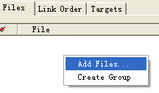
一、基础实验 4、实验步骤
创建汇编语言源文件，编写代码，保存文件，加入工程
选择[File]->[new]
选择文件选项卡
File Name：输入Exp0101.s
编辑代码并保存
将汇编源文件加入工程
在工程管理窗口，单击鼠标右键
选择“Add Files”
选择上边的汇编文件Exp0101.s 即可

Slide 34
一、基础实验 4、实验步骤
配置CodeWarrior for ARM Developer Suite编译、连接参数
选择[Edit]->[DebugRel Settings...]
DebugRel Settings 对话框的左边单击ARM Linker项
在Output页，“RO Base”和“RW Base”处修改0x40000000和0x40003000，在Options页，“Image entry point”处设置调试入口地址为0x40000000。
编译、链接
选择[Project]->[Make]，将编译连接整个工程
如果编译成功，Errors＆Warnings对话框会报告编译错误为0
仿真、调试
选择[Project]->[Debug]，IDE环境就会自动启动AXD调试软件。

Slide 35
一、基础实验 4、实验步骤
配置AxD Debugger调试参数
[Options]=➔[Configure Target]
选择ARMUL项（目标设备为ARM仿真调试环境）
调试
[Processor Views]==〉Registers打开寄存器窗口，展开Current
使用断点、单步执行调试程序，观察程序指令对通用寄存器、状态寄存器影响

Slide 36
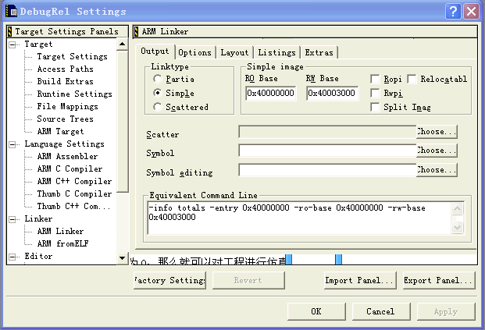
一、基础实验 4、实验步骤(图一)

Slide 37
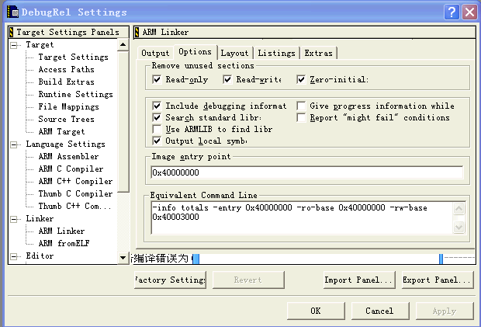
一、基础实验 4、实验步骤(图二)

Slide 38
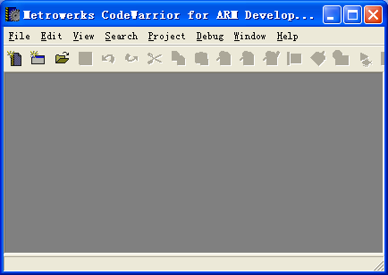
一、基础实验 5、实例参考-(1)创建工程
(a)、启动ADS1.2 集成编辑、编译工具
[开始]➔[程序]➔[ARM Developer Suite v1.2]=〉CodeWarrior for ARM Developer Suite

Slide 39
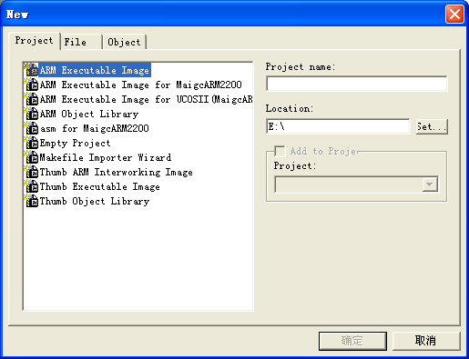
一、基础实验 5、实例参考-(1)创建工程
(b)、调用创建工程窗口
[File]➔[New]

Slide 40
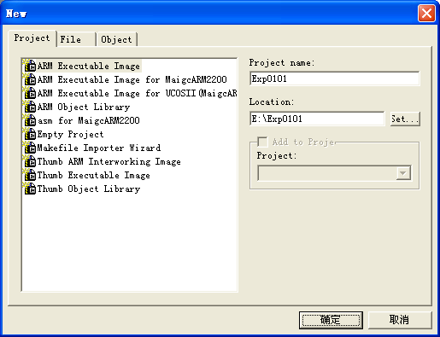
一、基础实验 5、实例参考-(1)创建工程
(c)、创建工程Exp0101
选择工程模板ARM Executable Image
Location 选择E:
Project Name: Exp0101
点击“确定”即可

Slide 41
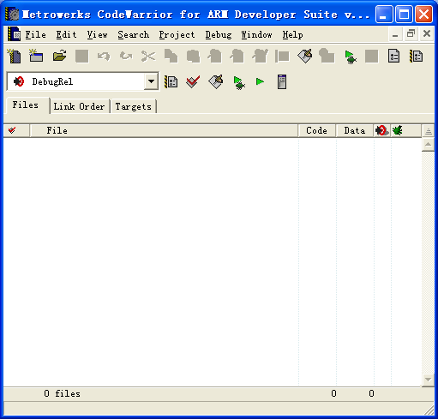
一、基础实验 5、实例参考-(2)编辑汇编程序
(a)、创建汇编源文件(创建C、C++源文件类似)
点击下图” ”文本编辑按钮
创建文本文件

Slide 42
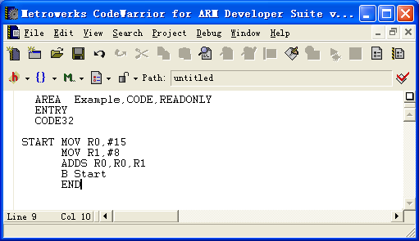
一、基础实验 5、实例参考-(2)编辑汇编程序
(b)、录入汇编程序

Slide 43
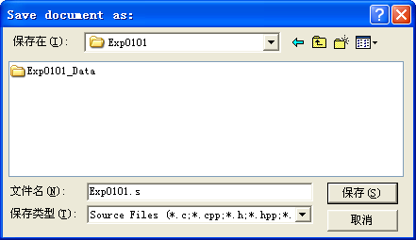
一、基础实验 5、实例参考-(2)编辑汇编程序
(c)、保存汇编文件
[File]=>[Save]
汇编源文件名：Exp0101.s
点击“保存”即可
注意：保存到工程目录中

Slide 44
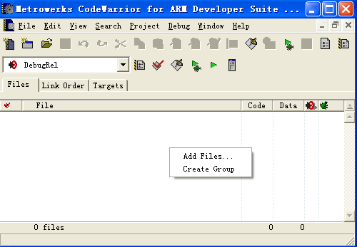
一、基础实验 5、实例参考-(2)编辑汇编程序
(d)、将汇编源文件加入工程
在工程文件管理窗口，选择“Files”选项卡
点击鼠标右键,出现如下弹出菜单
注意：源文件如果不加入工程，则ADS1.2不能对其编译

Slide 45
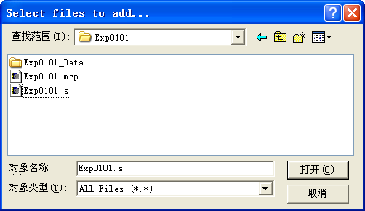
一、基础实验 5、实例参考-(2)编辑汇编程序
选择”Add Files”,出现如下窗口
选择源文件 Exp0101.s
点击“打开”,汇编源文件即加入到工程

Slide 46
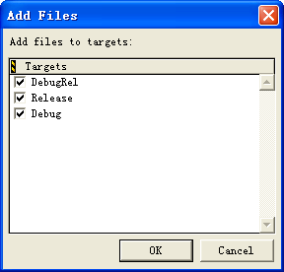
一、基础实验 5、实例参考-(2)编辑汇编程序
(e)、选择编译连接信息生成种类与保存目录
点击”OK”按钮即可

Slide 47
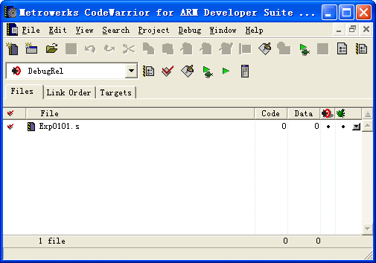
一、基础实验 5、实例参考-(2)编辑汇编程序

Slide 48
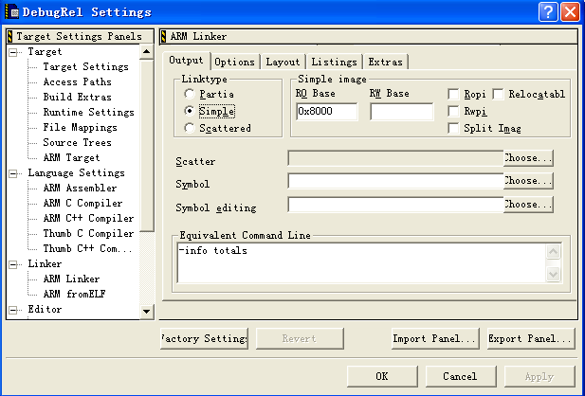
一、基础实验 5、实例参考-(3)配置编译环境
(a)、[Edit]➔[DebugRel Settings]

Slide 49
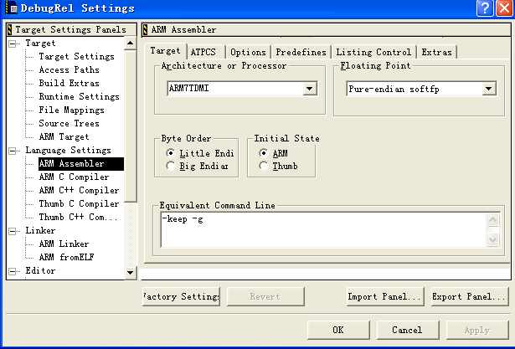
一、基础实验 5、实例参考-(3)配置编译环境
(b)、汇编语言编译环境配置: 目录树Language Settings中选择”ARM Assemble”➔编译 *.s文件

Slide 50
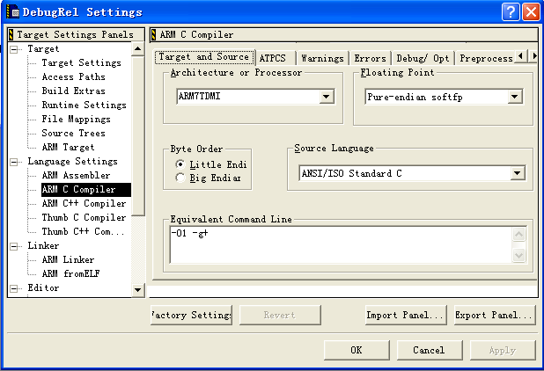
一、基础实验 5、实例参考-(3)配置编译环境
(c)、c语言编译环境配置:目录树Language Settings中选择”ARM C Compiler” 编译*.c文件

Slide 51
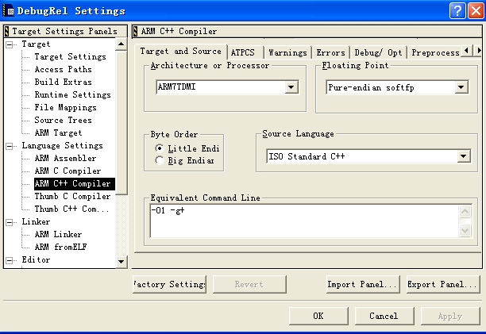
一、基础实验 5、实例参考-(3)配置编译环境
(d)、c++语言编译环境配置:目录树Language Settings中选择”ARM C Compiler” 编译*.c文件

Slide 52
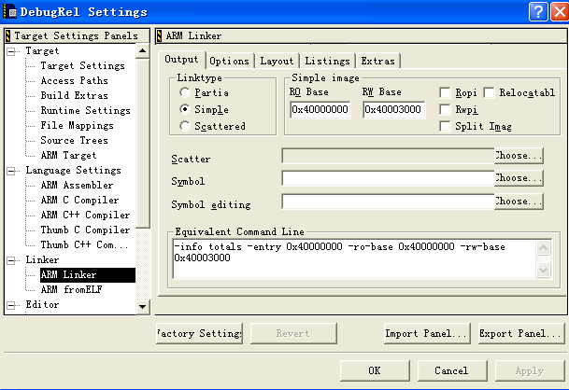
一、基础实验 5、实例参考-(3)配置编译环境
(e)、连接环境配置:目录树Linker中选择”ARM Linker”

Slide 53
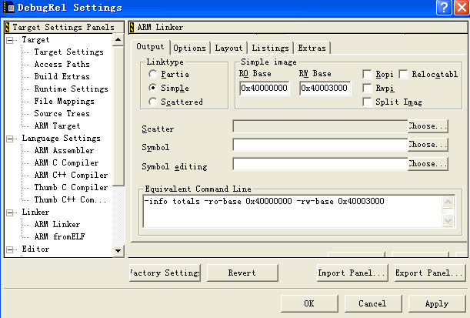
一、基础实验 5、实例参考-(3)配置编译环境
(f)、选择“Output”选择项卡
”RO Base”:配置0x40000000
”RW Base”:配置0x40003000

Slide 54
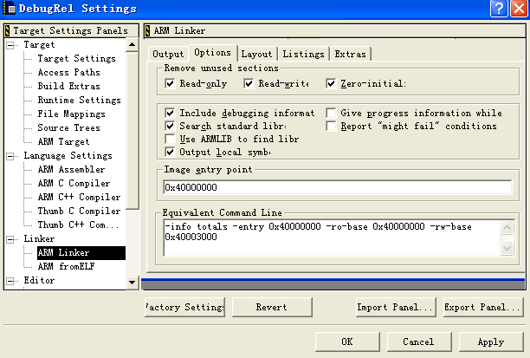
一、基础实验 5、实例参考-(3)配置编译环境
(g)、选择选项卡“Options”
Image Entry Point：配置0x40000000

Slide 55
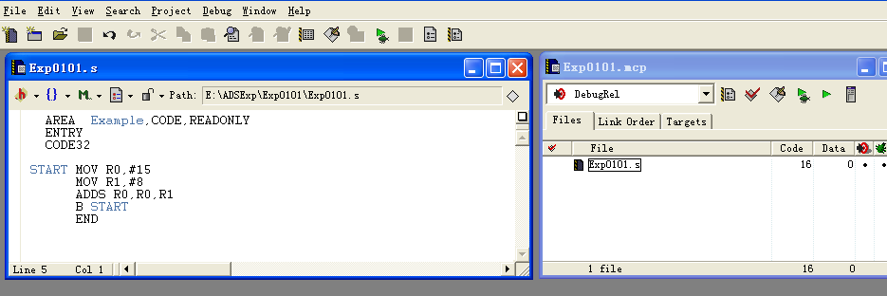
一、基础实验 5、实例参考-(4)编译、连接
(a)、点击按钮” ”,进行编译、链接
如果没有错误，则Errors And Warnings窗口显示信息
0 Error 0 Warnings

Slide 56
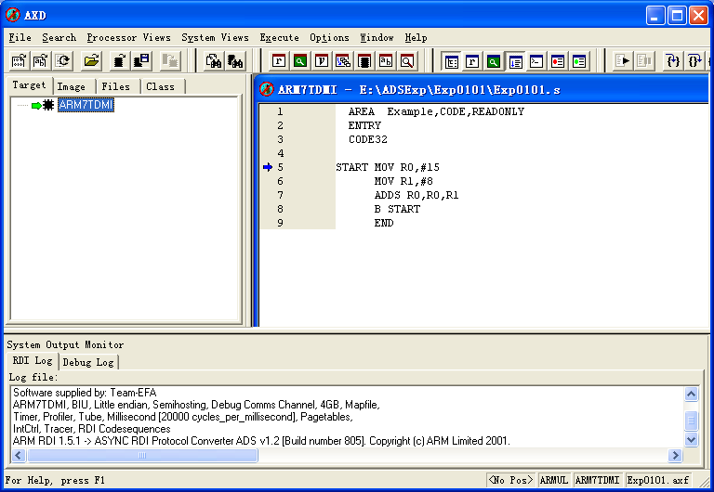
一、基础实验 5、实例参考-(5)调试运行程序
(a)、点击按钮” ”,调用AXD Debugger调试运行程序

Slide 57
一、基础实验 5、实例参考-(5)调试运行程序
(b)、点击按钮” ”,运行程序

Slide 58
一、基础实验 6、参考程序
AREA Example,CODE,READONLY
ENTRY
CODE32
START MOV R0,#15
MOV R1,#8
ADDS R0,R0,R1
B START
END

Slide 59
二、提高实验 1、实验目的
掌握LPC2200专用工程模板的使用。
掌握EasyJTAG仿真器的安装和使用。
能够在MagicARM2200教学实验开发平
台上运行第一个程序。
通过实验了解使用ADS1.2编写C语言程
序，并进行调试

Slide 60
二、提高实验 2、实验设备
硬件：
PC机一台。
MagicARM2200教学实验开发平台一套。
软件：
操作系统:Windows98／XP／2000系统
开发工具 ：ADS 1.2集成开发环境。

Slide 61
二、提高实验 3、实验内容
(1)题目:
计算1＋2＋3＋…＋(N-1）+N的值（N>0）
(2)要求:
使用ARM Executable Image for
MagicARM2200工程模板创建工程
使用C语言编程
使用单步、断点调试程序
使用寄存器窗口、变量窗口观察程序寄存器、变量变化。

Slide 62
二、提高实验 4、实验步骤
启动ADS 1.2集成开发环境:
[开始]->[程序]->[ARM Developer Suite v1.2]->[CodeWarrior for ARM Developer Suite]
创建一个工程Exp0102
选择[File]->[New...]
在Project标签中，使用ARM Executable Image for MagicARM2200工程模板建立一个工程。
然后在[Location]项选择工程存放路径
在[Project name]项输入工程名称Exp0102，点击[确定]按钮即建立相应工程，工程文件名默认后缀为mcp。

Slide 63
二、提高实验 4、实验步骤
创建c语言源文件，编写代码，保存文件，加入工程
选择[File]->[new]
选择文件选项卡
File Name：Exp0102.c
编辑代码并保存
将文件加入工程
在工程管理窗口，单击鼠标右键
选择“Add Files”
选择上边的汇编文件Exp0101.c

Slide 64
二、提高实验 4、实验步骤
检查、配置CodeWarrior for ARM Developer Suite编译、连接参数
选择[Edit]->[DebugRel Settings...]
DebugRel Settings 对话框的左边单击ARM Linker项
在Output页，LinkType中为Scattered，在Options页，“Image entry point”处设置调试入口地址为0x81000000。
编译、链接
选择[Project]->[Make]或[Compile]，将编译连接整个工程
如果编译成功，Errors＆Warnings对话框会报告编译错误为0
仿真、调试
选择[Project]->[Debug]，IDE环境就会自动启动AXD调试软件。

Slide 65
一、基础实验 4、实验步骤
查看和配置AxD Debugger调试参数
[Options]=➔[Configure Target]
选择EasyJtag项（目标设备为MagicARM2200调试环境）
调试
[Processor Views]==〉Registers打开寄存器窗口，展开Currrent
[Processor Views]==〉Variables打开变量窗口，展开Currrent
使用断点、单步执行调试程序，观察程序指令对通用寄存器、状态寄存器影响

Slide 66
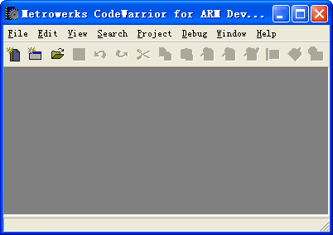
二、提高实验 5、实验参考
(1)打开工具CodeWarrior for ARM Developer Suite

Slide 67
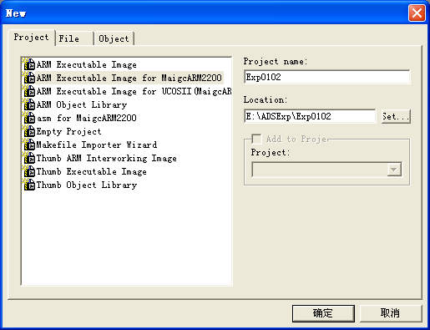
二、提高实验 5、实验参考
(2)使用工程模板 ARM Executable Image for MAgicARM2200创建工程，工程名字Exp0102

Slide 68
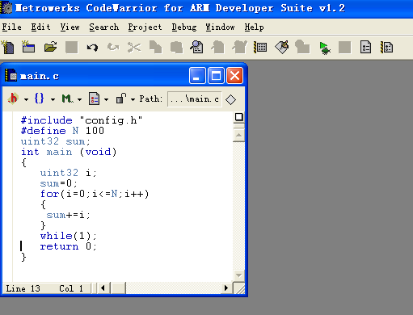
二、提高实验 5、实验参考
(3)在main.c文件中编写C语言程序,并保存

Slide 69
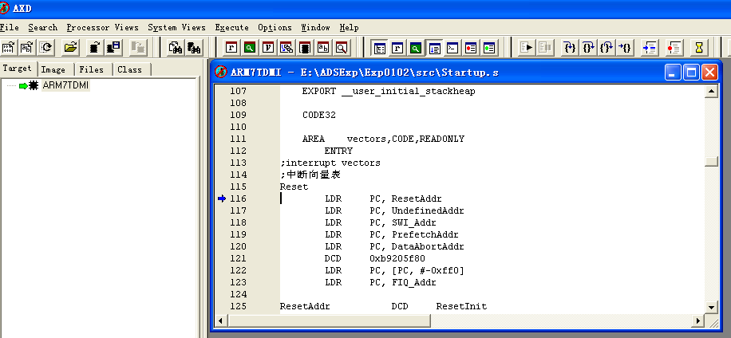
二、提高实验 5、实验参考
(4)编译、链接:点击调试” ”按钮，进入AXD调试
注意:使用ARM Executable Image for MAgicARM2200工程模板创建工程，不用配置编译、链接参数

Slide 70
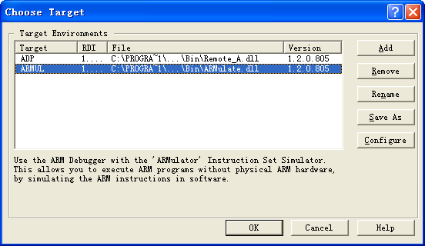
二、提高实验 5、实验参考
(5)检查目标设备参数
AXD软件[Options]➔[Configure Target],检查是否有目标设备”EasyJtag”,如下图，没有目标设备”EasyJtag”,说明没有按照前边说明安装MagicARM2200目标设备

Slide 71
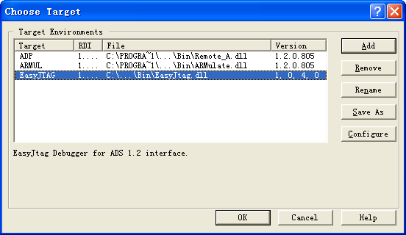
二、提高实验 5、实验参考
(6)安装EasyJtag目标设备
点击“Add”按钮，选择EasyJtag.DLL,点击“打开”即可

Slide 72
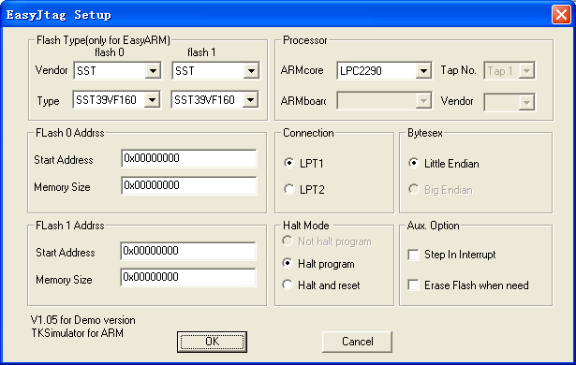
二、提高实验 5、实验参考
(7)检查配置ARM处理器
点击“Configure”按钮，Processor中ARMcore选择
LPC2290即可

Slide 73
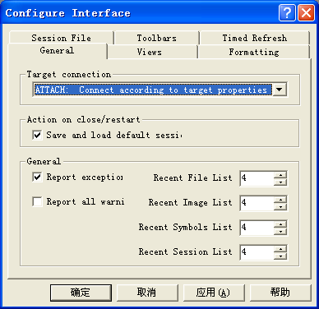
二、提高实验 5、实验参考
(8)检查配置Connect Mode
[Options]➔[Configure Interface],Target Connect配置为ATTACH

Slide 74
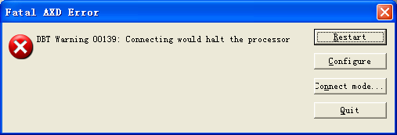
二、提高实验 5、实验参考
(9)错误处理,在编辑软件窗口，点击按钮“ ”时，出现如下错误对话框.
解决办法：
检查MagicARM2200实验箱电源是否打开
检查实验箱与 PC机JTag电缆连接是否松动
检查ARM处理器是否是LPC2290
检查连接模式是否是”ATTACH”

Slide 75
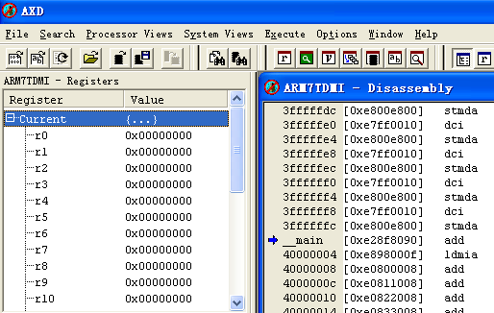
二、提高实验 6、调试信息
(1)使用寄存器观察语句执行情况
[Processor Views]➔[Registers],进入寄存器窗口

Slide 76
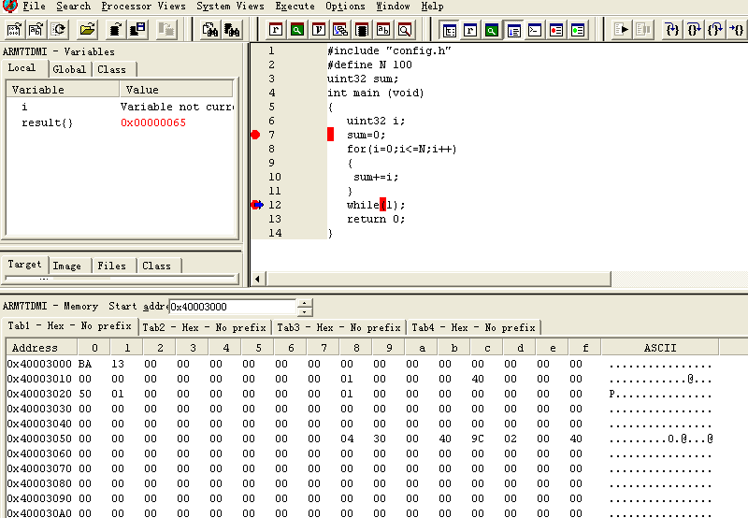
二、提高实验 6、调试信息
(2)使用存储器窗口观察程序执行时对存储器影响
[Processor Views]➔[Memory],进入存储器窗口

Slide 77
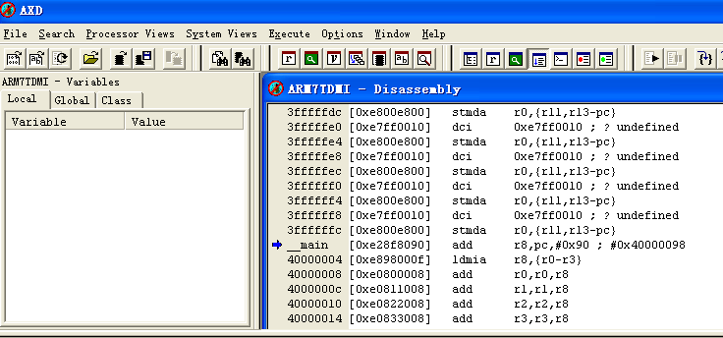
二、提高实验 6、调试信息
(3)使用变量窗口观察程序执行时对变量的影响
[Processor Views]➔[Variables],进入变量窗口

Slide 78
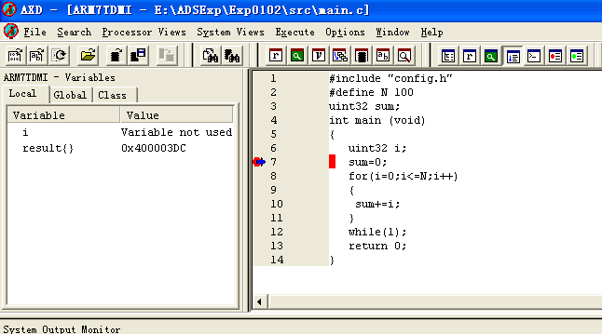
二、提高实验 6、调试信息
(4)断点设置:在如下调试窗口中，在while(1)语句处设置断点：
鼠标移到指令while(1)所在的行号前边

Slide 79
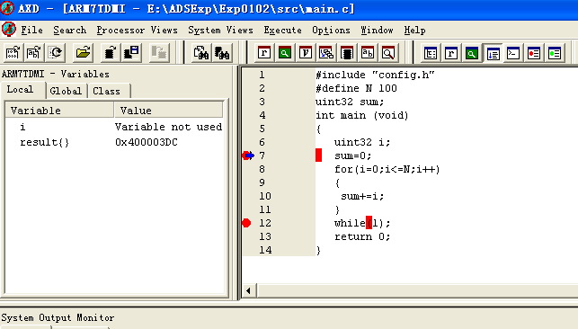
二、提高实验 6、调试信息
双击鼠标左键，则在while(1)语句前加入红色圆点，表明此处设置一个断点

Slide 80

二、提高实验 6、调试信息
(5)调试
go 从当前状态执行代码直到遇到断点或程序结束
Step In 单步执行（跟踪进入函数内部）
Step 单步执行（把被调函数当成一整条简单的语句 ）
Step out单步执行（退出到当前函数的调用处 ）
run to cursor 运行到光标处

Slide 81
二、提高实验 7、参考程序
#include "config.h"
#define N 100
uint32 sum;
int main (void)
{
uint32 i;
sum=0;
for(i=0;i<=N;i++)
{
sum+=i;
}
while(1);
return 0;
}

Slide 82
三、附加实验
编写汇编 程序：把内存0x40003000开始的连续256个字节（内容分别是0x00,0x01,0x02…0xfe,0xff）复制到0x40003100开始的地址处

